Slide 1
قسم اللغة العربية
الصف الرابع الابتدائي
رسالة من آبائنا وأمهاتنا
قصة استماع

Slide 2
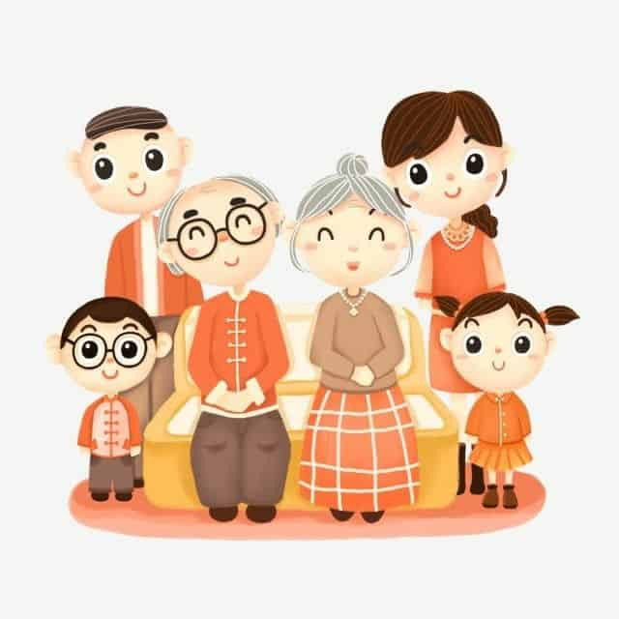
نـــــص الاســـتـــمــــاع "رِســـالَـــةٌ مِــــنْ آبَائِنَا وَأمَهَاتِنَا"
نص القصة:
يَا أَبْنَائِي " إِنْ جَسَدَ كلٍّ مِنْكُمْ مُمَيَّزٌ وَلَهُ خُصوصيَّةٌ أَنْتُمْ تَشْعُرُونَ
بِالْأَمَانِ عِنْدَمَا نَحْتَضِنُكُمْ بَيْنَ ايْدِينَا ، وَكَذلِكَ فَأَنْتُمْ تَشْعُرُونَ بِسَّعَادَةٍ غامِرَةٍ
عِنْدَمَا نَحْمِلُكُمْ وَنَرْفَعُكُمْ عَالِيًا فِي الهَوَاءِ ؛ فَتَضْحَكُونَ مِنْ قُلوبِكُمْ ،
هَذِهِ لَمَساتٌ طَيِّبَةٌ تُشْعِرُ أَجْسامَكُمْ بِالْإِرْتِيَاحِ وَعَدَمِ الخَوْفِ .

Slide 3
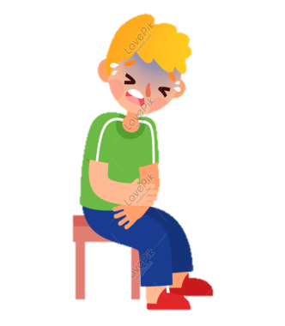
أَمَّا اللَّمْسَةُ اَلَّتِي تَجْعَلُكُمْ تَشْعُرُونَ بِعَدَمِ اَلِارْتياحِ وَالضّيقِ ؛ فَهِيَ لَمْسَةٌ غَيْرُ طَيِّبَةٍ .
حِينَمَا تَشْعُرُونَ بِعَدَمِ اَلِارْتياحِ مِنْ لَمْسَةٍ غَيْرِ طَيِّبَةٍ أَوْ بِوُجُودِ شَىءٍ خَطَأ ؛
يَجِبُ عَلَيْكُمْ أَنْ تَخْبِرُونَا بِمَا تَشْعُرُونَ بِهِ عَلَى الْفَوْرِ ، وَأَنْ تَقُولُوا لِمَنْ يُؤْذِي أَجْسَامَكُمْ بِلَمَساتِهِ غَيْرِ الطَّيِّبَةِ " كُفَّ عَنْ هَذَا " .

Slide 4
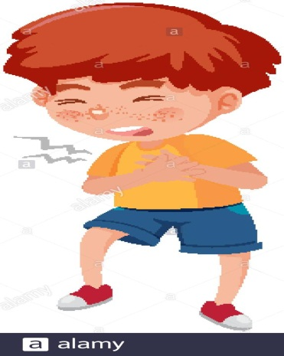
وَعِنْدَمَا تَشْعُرُونَ بِلَمَسَاتٍ غَيْرِ طَيِّبَةٍ مِنْ بَعْضِ المُحِيطِينَ بِكُمْ ، فَإِنَّهُ يُطْلَقُ عَلَى
هَذَا الفِعْلِ " إِيذَاءٌ " وَأَحْيَانًا يَكونُ الْإِيذَاءُ شَيْئًا يَصْعُبٌ الْحَدِيثُ عَنْهُ ،
وَلَكِنْ عَلَيْكُمْ أَنْ تَتَعَلَّمُوا البَوْحَ لَنَا بِمَا تَعَرَّضْتُمْ لَهُ مِنْ إِيذَاءٍ ؛ حَتَّي يُمْكِنَنَا أَنْ
نَعْمَلَ شَيْئًا لِمَنْعِ ذَلِكَ المُؤْذِي مِنْ إيذائِكُمْ .

Slide 5
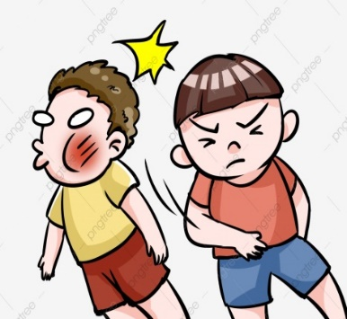
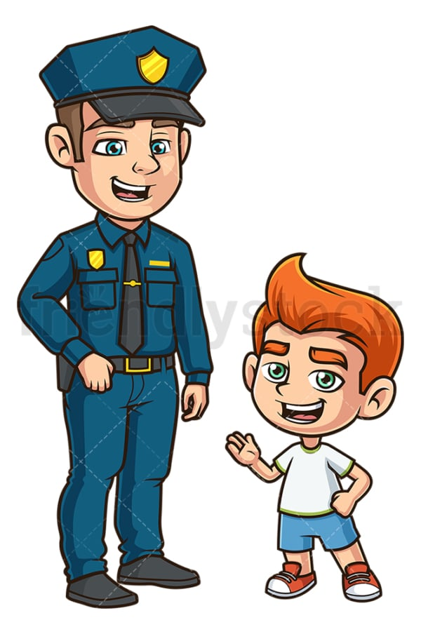
وَتَذْكَّرُوا دَوْمًا يَا أَ بْنَائِي ، أَنَّ تَعَرُّضَكُمْ لِلْإِيذَاءِ لَايْعْنِي أَنَّكُمْ سَيِّئُونَ ،
فَاَلْسَّيِّئُ هُوَ مَنْ حَاوَلَ إيذاءَكُمْ ، وَأَنَّ الْإِيذَاءَ لَيْسَ خَطَأَكُمْ أَبَدًا ،
وَإِنَّمَا هُوَ خَطَأُ مَنْ فَعلَ ذَلِكَ ؛ وَلِذَا تَوَجَّهُوا لِمَكانٍ آمِنٍ وَأَخْبِرُونَا بِمَا حَدَثَ .
وَأَنَّ هُنَاكَ أَجْزَاءً مِنْ أَجْسامِكُمْ خَاصَّةً جِدًّا ، وَلَيْسَ مِنْ حَقِّ أَيِّ شَخْصٍ
آخَرَ أَنْ يَرَاهَا أَوْ يَلْمَسَها ؛ فَإِذَا مَا تَعَرَّضْتُمْ لِأَيِّ إِيذَاءٍ ؛ فَاطْلُبُوا الحِمَايَةَ تَوًّا ،
وَارْفَعُوا أَصْوَاتَكُمْ أَوِ اصْرٌخُوا وَلَوَّحُوا بِأَيْدِيكُمْ وَأَرْجُلِكُمْ ؛ حَتَّى تَلْفتُوا أَنْظَارَ النَّاسِ إِلَيْكُمْ
وَبَعْدهَا أَسْرِعُوا مُبْتَعَدِينَ عَلَى الفَوْرِ ،
وَتَوَجَّهُوا إِلَى مَكانٍ تَشْعُرُونَ فِيهِ بِالْاَمَانِ
وَذَلِكَ لِأَنَّكُمْ مُمَيَّزونَ ، وَلِأَنَّ أَجْسادَكُمْ مُمَيَّزَةٌ
وَلَهَا خُصُوصِيَّةٌ .

Slide 6
2- اللغويات :
الكلمة | معناها | الكلمة | مضادها | المفرد | الجمع
غامرة | كبيرة | الْبَوْح | الإخفاء | الحديث | الأحاديث
تَوًّا | حالًا | غَامِرَة | قليلة | إيذاء | إيذاءات
خصوصية | ما هو خاص بك دون سواك | كُف | استمر | لمسة | لمسات
الإيذاء | الإضرار | الارتياح | الانزعاج | جزء | أجزاء
لَوَّحُوا | أَشِيرُوا | تَوًّا | لاحقًا – بعد قليل | سيئ | سيئون
كٌف | تَوَقفْ | منع | سماح | المؤذي | المؤذون
الْبَوْح | الإظهار | إيذاء | نفع | خطأ | أخطاء
تَلْفِتُوا | تجذبوا | توجهوا | ارجعوا | جسد | أجزاء

Slide 7
3- أهم النقاط:
* جسد كل منكم مميز له خصوصية وهناك أجزاء في جسمك خاصة لايمكن لأحد أن يراها أو يلمسها .
*اللـــــــــــــمــــــــــــــســـــــــــــــات الــــــــــــطـــــــــــيــــــــــــبـــــــــــــة هـــــــــــــــــــــي الـــــــــــــتــــــــــــــــي تــــــــــــــشــــــــــــــعــــــــــــــــركــــــــــــــم بــــــــــالأمـــــــــــان .
*يــــــــــــجــــــــب إخــــــبـــــــــــار الأب والأم عــــــــــن اللــــــــمسات غير الطيبة لمنع حدوث هذا الفعل .
*الـــــــــــــســـــــــيــــــــــــئ: هــــــــــــــو مـــــــــــــن قــــــــــــام بالإيــــــــــــــذاء ولــــــــــيــــــــــــــــس مــــــــــن تـــــــعـرض لــــه .

Slide 8
التقويم أ : أجب عما يأتي :
1- اذكر بعض أشياء التي تشعرنا بعدم الأمان كما فهمت من الدرس . ......................................................................................................
2- كـــــــــــــيــــــــــــــف تـــــــــــواجــــــــــه الإيـــــــــــــــــذاء ؟
......................................................................................................
ب: هات المطلوب مما يلي :
* معنى (الْبَوْح) :................ * مضاد (تَوًّا):................*جمع (الإيذاء):..................
ج: ضع علامة( √ ) العبارة الصحيحة ، وعلامة (×) أمام العبارة الخاطئة :
1- اللــــــمــــســــــة الطيبة لا تشعرنا بالارتياح . ( )
2-الــــــتـعرض للإيذاء لا يعني أنكم سيئون . ( )

Slide 9
د - أكمل الشكل التالي:
..............................................
.......................
....................................................
..........................
إذ تعرض أحدكم للإيذاء يجب عليه أن
.....................................................................
...................................................
.........................

